Slide 1
자료구조와 알고리즘
1강 – 알고리즘 기초
Lectured by Soongu Hong

Slide 2
* 알고리즘 선택의 기준이 되는 시간 복잡도
시간 복잡도 유형
빅 오메가: 최선일 때 (best case)의 연산 횟수를 나타낸 표기법
빅 세타: 보통일 때 (average case)의 연산 횟수를 나타낸 표기법
빅 오: 최악일 때 (worst case)의 연산 횟수를 나타낸 표기법

Slide 3
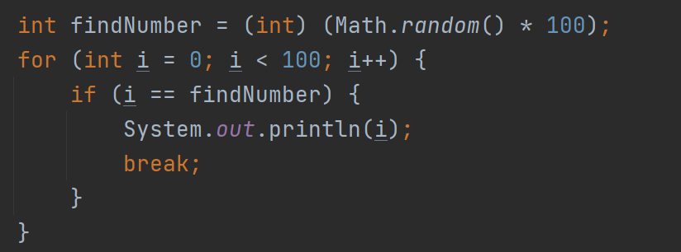
위 예제코드는 빅-오메가 표기법의 시간복잡도는 1번, 빅-세타 표기법은 2/N번(50번) 빅-오 표기법은 N번(100번)입니다.

Slide 4
알고리즘에서는 빅-오 표기법을 기준으로 코드를 작성하라!
프로그램에서는 다양한 테스트 상황이 있고 모든 케이스에서 문제 없이 실행되는 것을 목표로하기 때문에 최악의 상황을 염두에 두어야 한다.

Slide 5
* 빅-오 표기법의 특징
상수항 무시: 빅-오표기법은 데이터 입력값(N)이 충분히 크다고 가정 하고 있고, 알고리즘의 효율성 또한 N의 크기에 따라 영향을 받기 때문에 상수항같은 사소한 부분은 무시한다. Ex) O(3N) -> O(N)
영향력 없는 항 무시 : 가장 영향력이 큰 항을 제외하고는 모두 무시한다. Ex) O(3N^2 + 2N + 1) -> O(N^2)

Slide 6

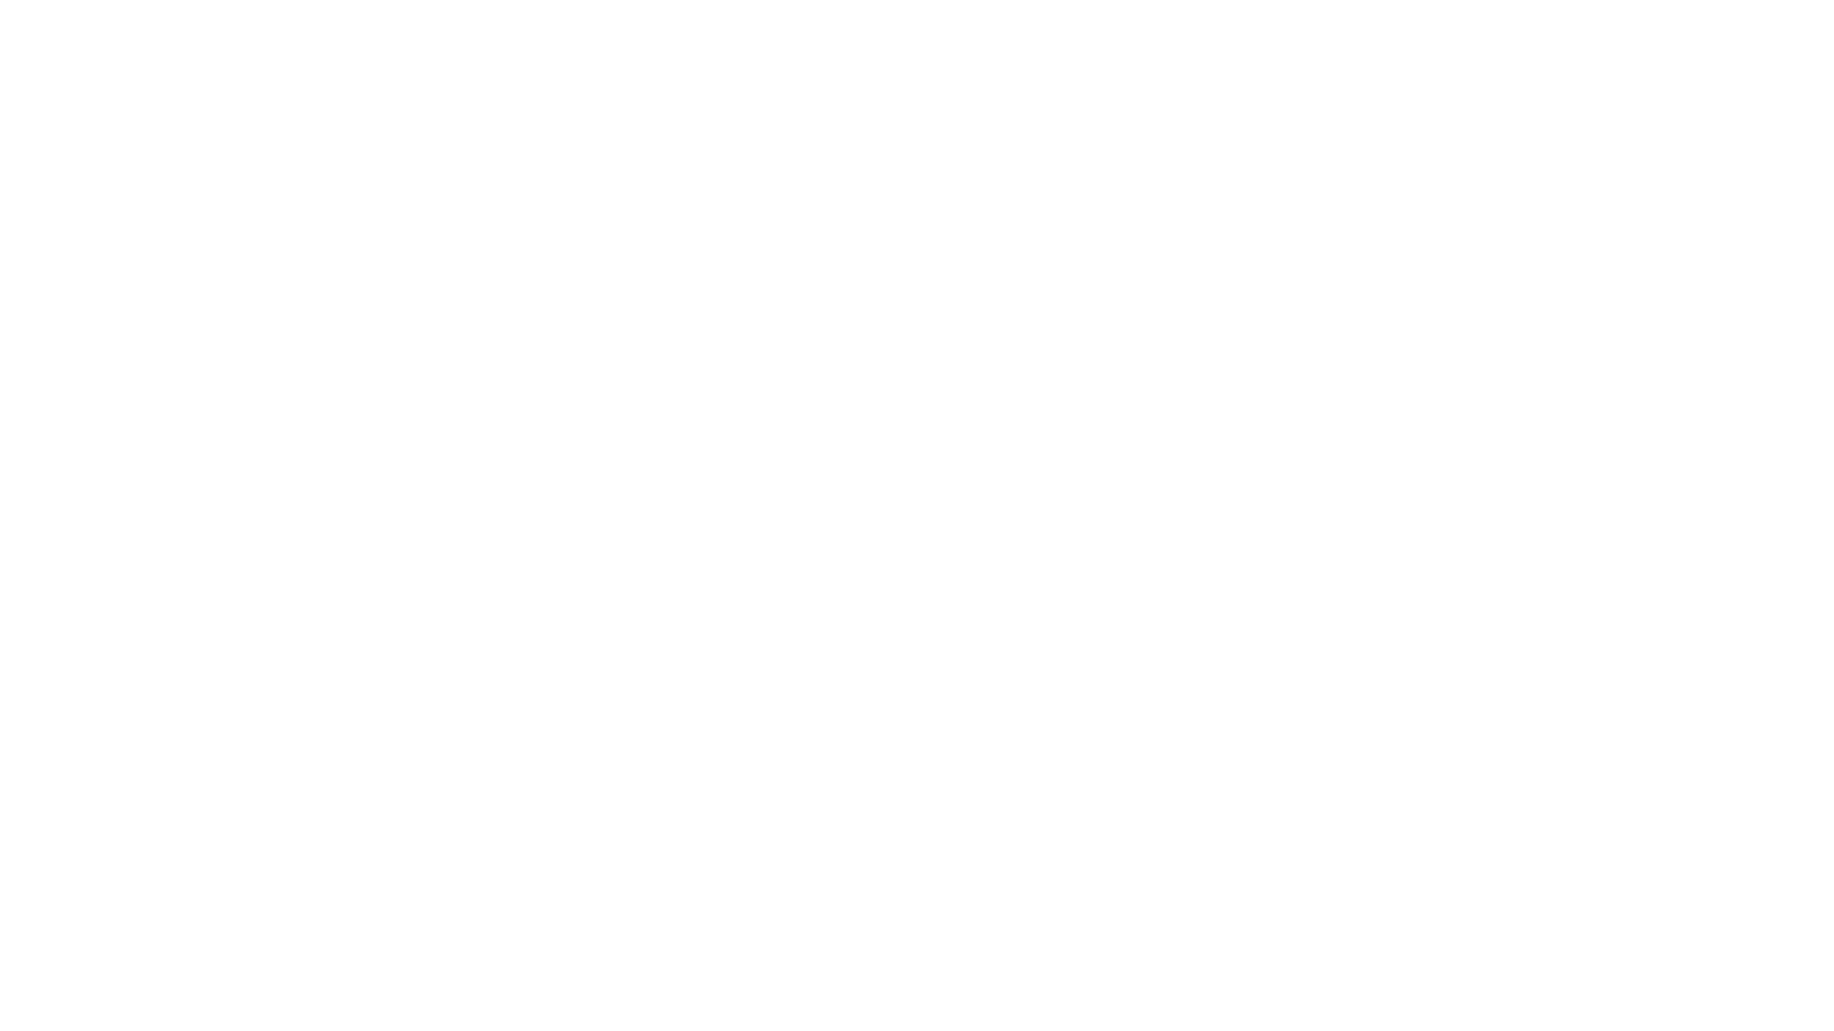
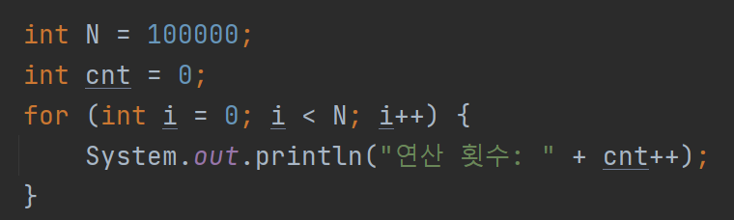
* 연산 횟수가 N번인 경우 - O(N)

Slide 7
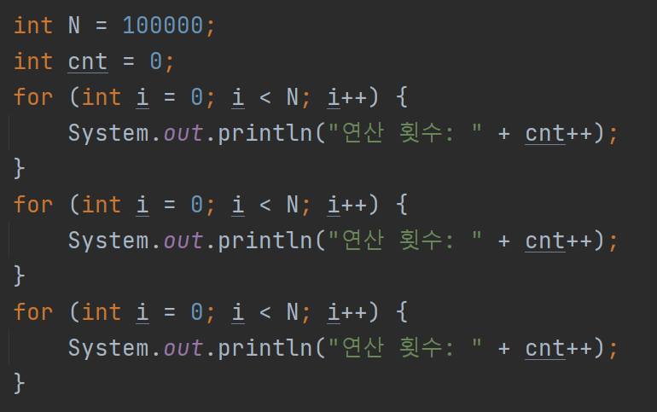
* 연산 횟수가 3N번인 경우 - O(N)

Slide 8
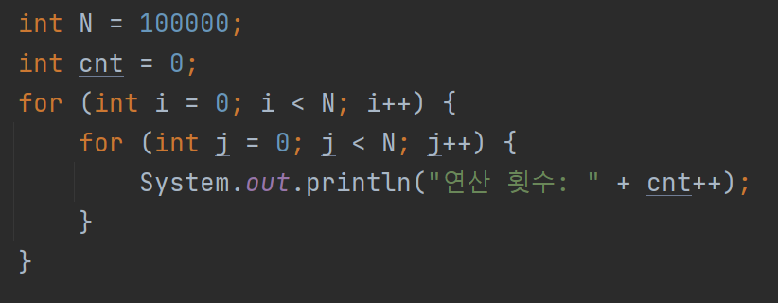
* 연산 횟수가 N^2번인 경우 - O(N^2)

Slide 9
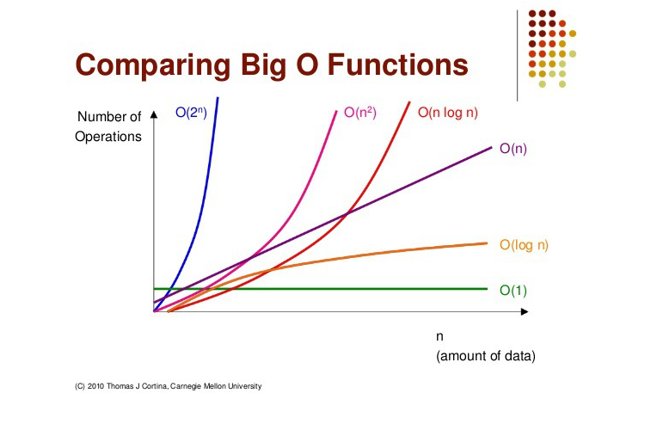

Slide 10
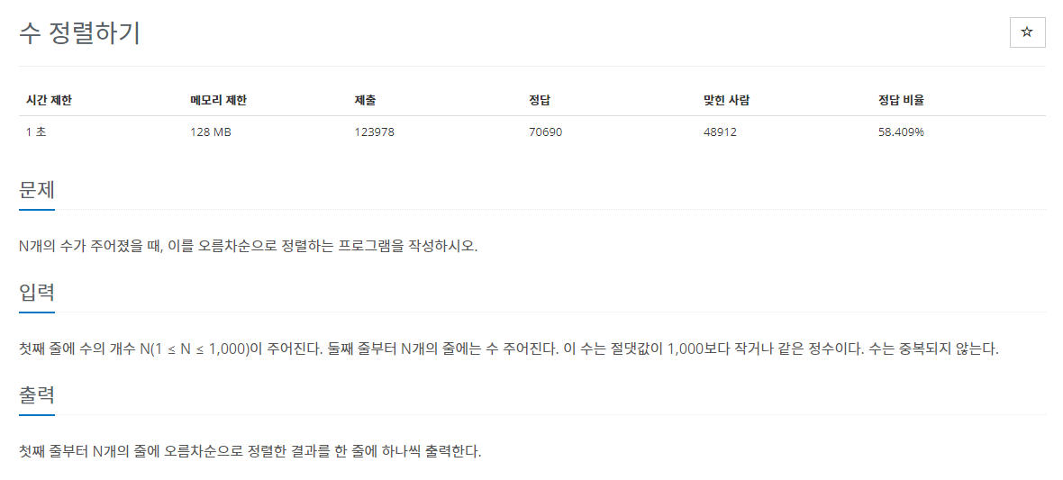
시간 제한이 1초라면 일반적으로 1억번 연산 안에 문제를 해결해야 합니다. 정렬 알고리즘 중에 버블 정렬은 O(N^2)의 시간복잡도를 가지며 병합 정렬은 O(nlogn)의 시간복잡도를 가집니다.
따라서 위 문제는 버블 정렬 알고리즘으로 문제를 풀 때 1000의 제곱인 1,000,000번의 연산이 일어나며, 병합 정렬로 풀 시 1000log1000의 값인 3,000번의 연산이 일어납니다.
즉, 둘 중 아무 정렬이나 써도 된다는 것입니다. 다만 N의 값이 커질 시 다시 생각해볼 문제입니다.

